Slide 1
TCP/IP 와 fork를 이용한 파일전송 프로그램
200924187 진민우

Slide 2
Server
파일의 이름을 입력 받는다.
몇 개로 n등분하여 나눌지 입력 받는다.
Socket을 이용하여 통신할 준비를 한다.
Client에서 요청이 들어오면 보낼 파일을
n등분 하여 n번의 fork로 보낸다.
5. 성공적으로 파일을 전송했음을 표시해 준다.

Slide 3
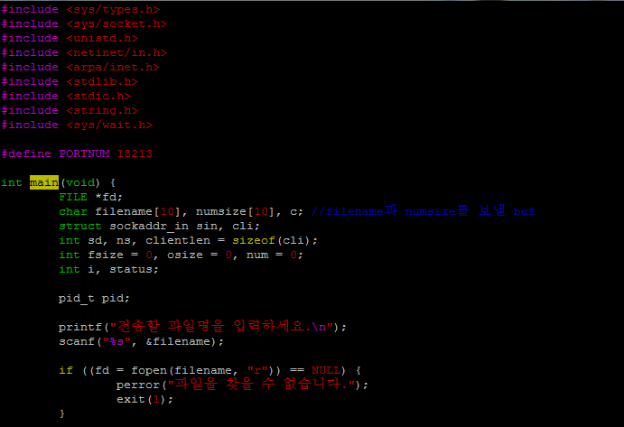
Server 코드
파일이름을 입력받고,
파일을 open한다
(파일 없을시 오류 발생)

Slide 4
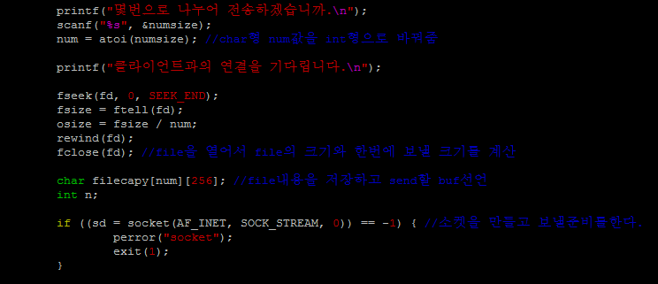
Server 코드
파일을 몇 개의 fork로 나누어 보낼지 입력받고, 입력받은 값을 통해 파일의 크기, 한번에 보낼 개수를 구한다.
Socket을 열어서 통신할 준비를 한다.

Slide 5
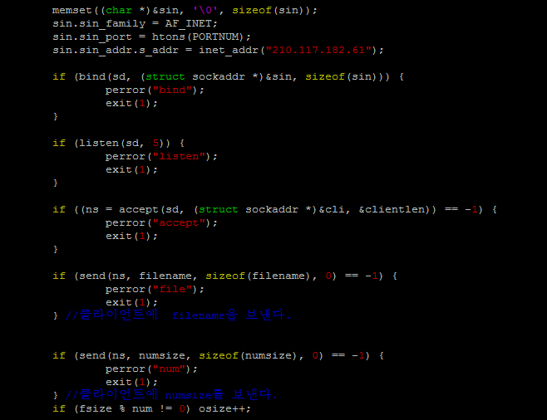
Server 코드
소켓을 연결하고, 통신할 준비
Accept 한 후 send를 통해
파일이름과, 몇 개로 나눌지를
클라이언트에 보내준다.
데이터 보낼 양을 조절해준다.

Slide 6
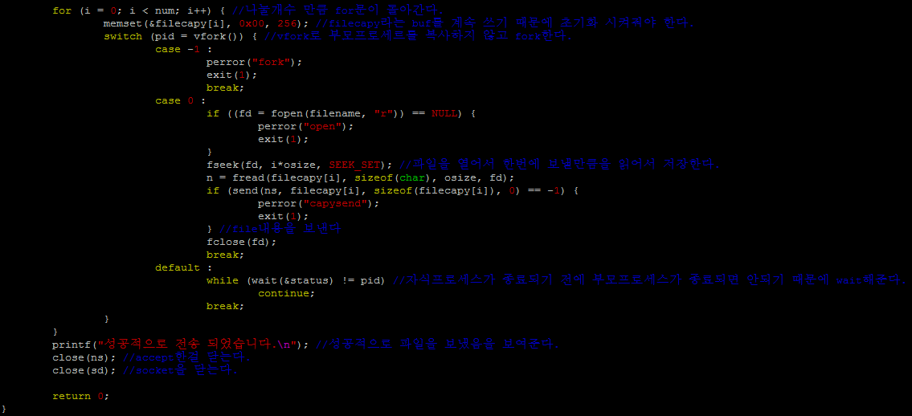
Server 코드
Vfork를 써서 부모프로세스를 복사하지 않는 자식프로세스를 만든다. 나눌 개수만큼 반복하면서 vfork한다.
성공적으로 파일전송을 끝냈음을 표시해 준다.

Slide 7
Client
Socket을 이용하여 서버와 통신할 준비를 한다.
파일의 이름과 n등분할 개수를 recv 받는다.
파일이 없다면 만들고, 있다면 덮어쓴다.
4. 받은 나눌 개수만큼 반복하면서 서버에서 n등분한 파일내용을 받아 open한 파일에 쓴다.
5. 성공적으로 파일전송이 끝났음을 표시해준다.

Slide 8
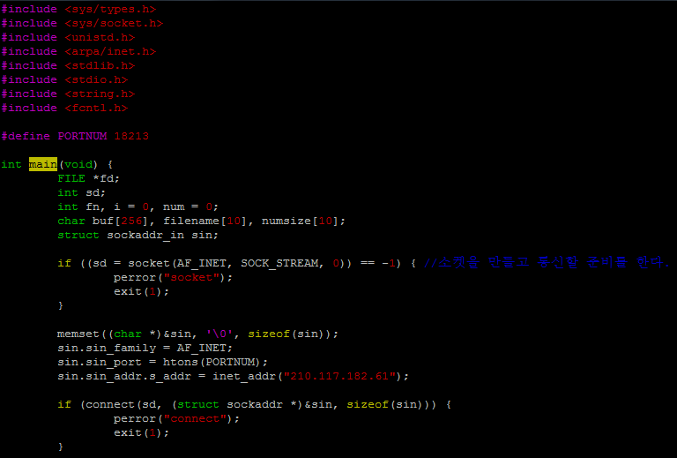
Client 코드
Socket을 열어서 통신할 준비를 한다.

Slide 9
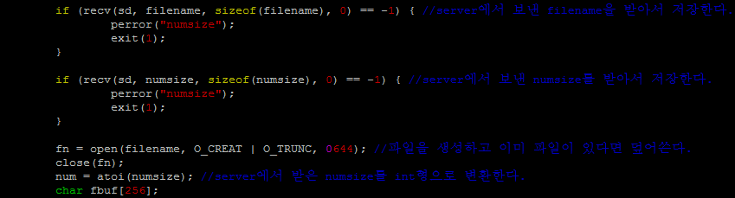
Client 코드
파일 이름을 서버에서 받는다.
나눌 개수를 서버에서 받는다.
파일을 생성하고, 파일이 이미 있다면 덮어쓰기 옵션을 설정한다.

Slide 10
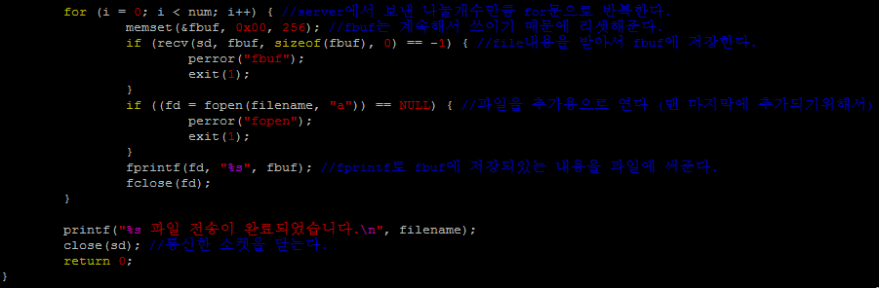
Client 코드
N등분 한 만큼 반복하면서 서버에서 보낸 파일내용을 recv 해서 파일에 쓴다.
성공적으로 파일전송이 완료 됐음을 표시해 준다.

Slide 11
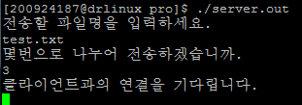

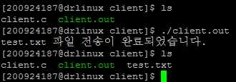


실행 화면
서버를 켜고, 전송할 파일 입력, 등분할 개수 입력 후 클라이언트의 접속을 기다림.
성공적으로 파일 전송이 완료 되었다.
원본 test.txt 파일 , 내용이 총 153개 인 것을 알 수 있다.
클라이언트의 접속 후 클라이언트에 서버에서 입력한 test.txt
파일이 생성되고 전송됐음을
표시
서버에 성공적으로
전송 됐음을 표시
복사된 클라이언트의 test.txt파일, 내용이 153개인 것을 알 수 있다.

Slide 12
THANK YOU

